Slide 1

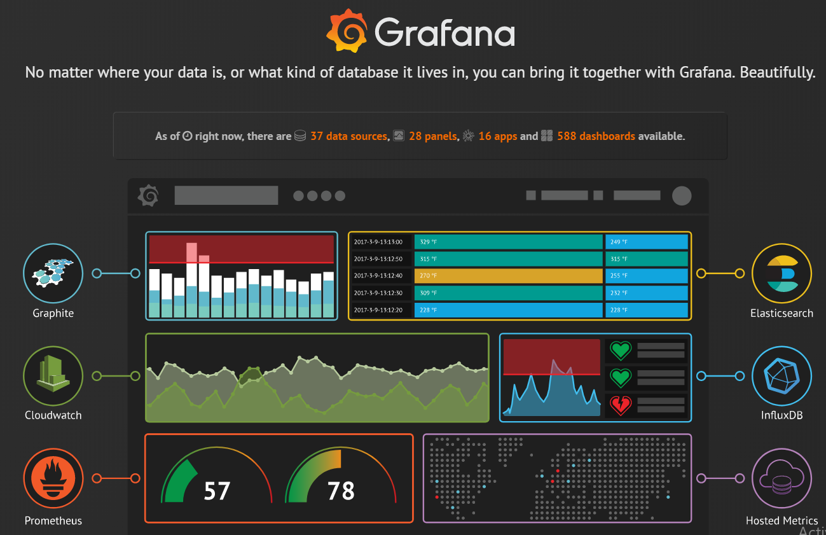
GRAFANA
I/ Giới thiệu & Cài Đặt GRAFANA
II/ Thông tin về Admin & user
III/ Giới thiệu về DashBoards trên Grafana
IV/ Cái Plugins
V/ Ưu điểm củaGrafana

Slide 2






I/ Giới thiệu & Cài Đặt GRAFANA
A/ Giới thiệu về Grafana :
Grafana là 1 bộ mã nguồn mở dùng để phân tích và hiện thị số liệu của các hệ thống dưới dạng các đồ thị, hình ảnh, phổ biến trong nhiều lĩnh vực : cảm biến công nghiệp, tự động hóa, thời tiết, kiểm soát các quá trình…
Grafana hỗ trợ nhiều databases khác nhau, mỗi database có định dạng biểu đồ khác nhau và mỗi định dạng đó đều là mã nguồn mở . Gồm những database như sau : Graphite，InfluxDB，OpenTSDB，Prometheus，Elasticsearch，CloudWatch và KairosDB。Mỗi database có chức năng ngôn ngữ riêng, mình có thể đặt nhiều databse trên 1 trang biểu đồ.
Team thiết kế ra Grafana :

Slide 3
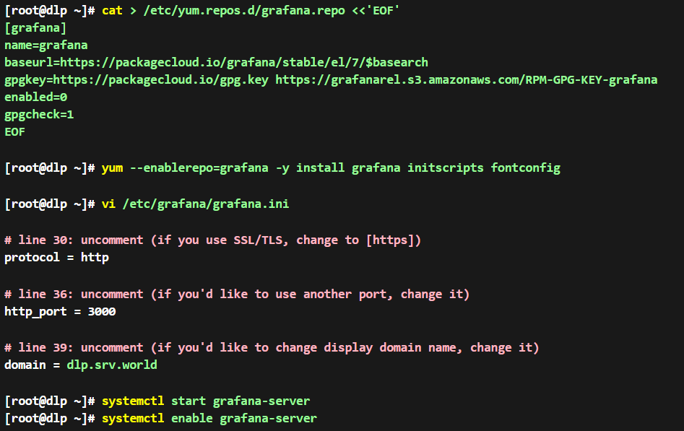
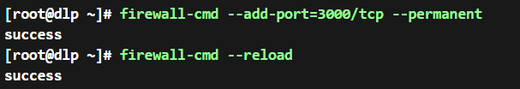
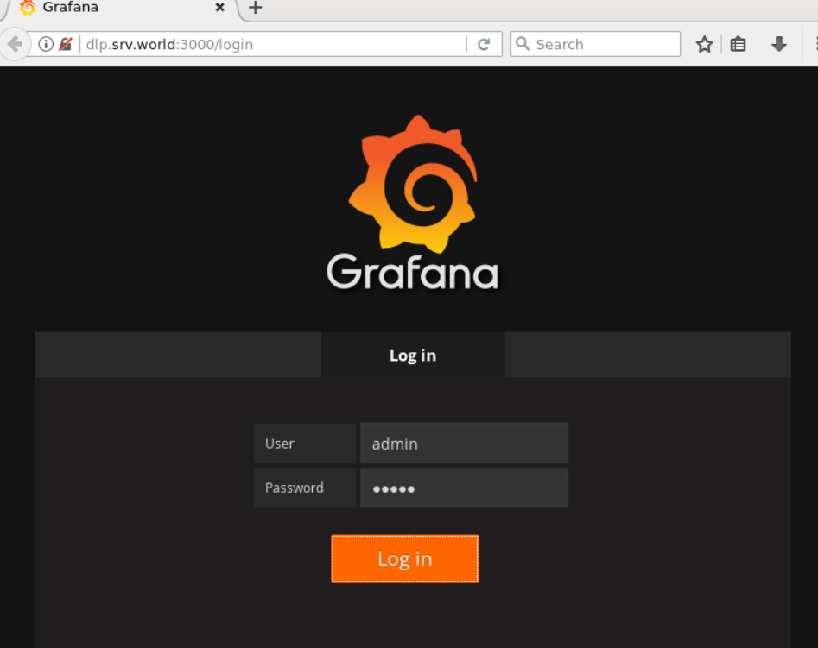
I/ Giới thiệu & Cài Đặt GRAFANA
B/ Cài đặt Grafana :
- B1: Tạo file Grafana.repo trong /etc/yum.repos.d để tải bộ cài Grafana
- B2: Cài đặt Grafana, sau đó vào file Grafana.ini để chỉnh sửa thông số như hình
- B3: Do mặc định Grafana dùng port 3000 nên mình phải mở mở port 3000 trên filewall
- B4: Sau đó ta vào trang web đã thay đổi trong Grafana.ini kèm đằng sau tên domian là :3000 để vào Grafana với mặc định là user : admin & pass : admin

Slide 4
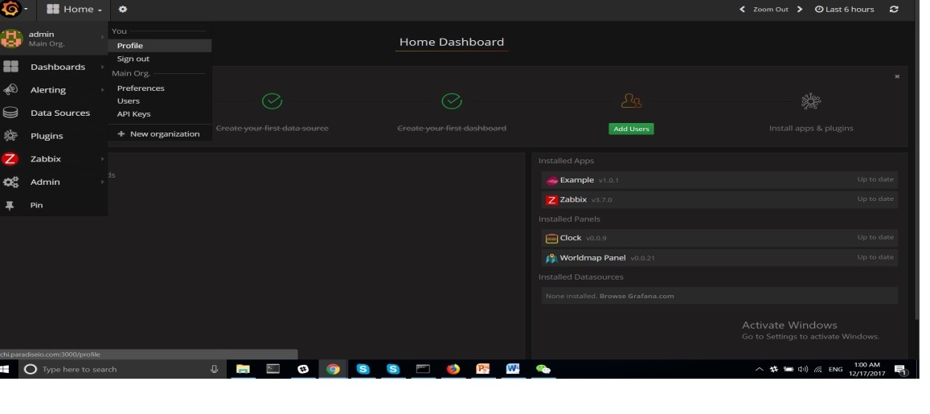
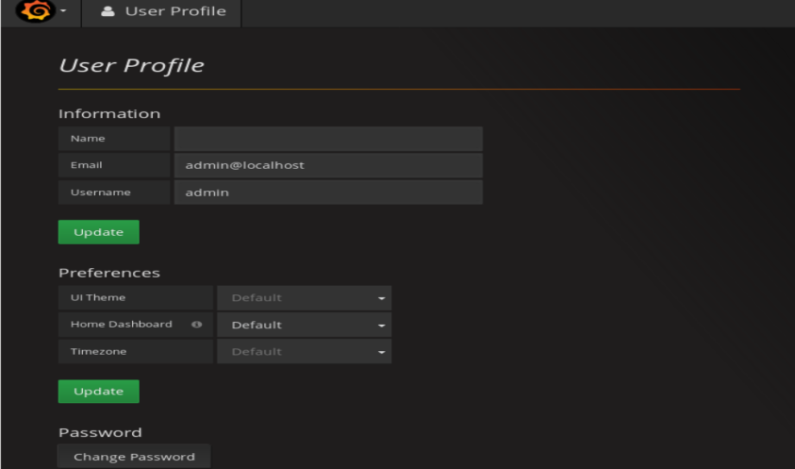
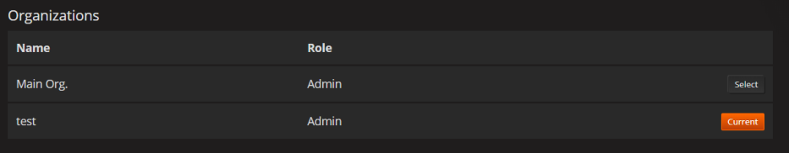
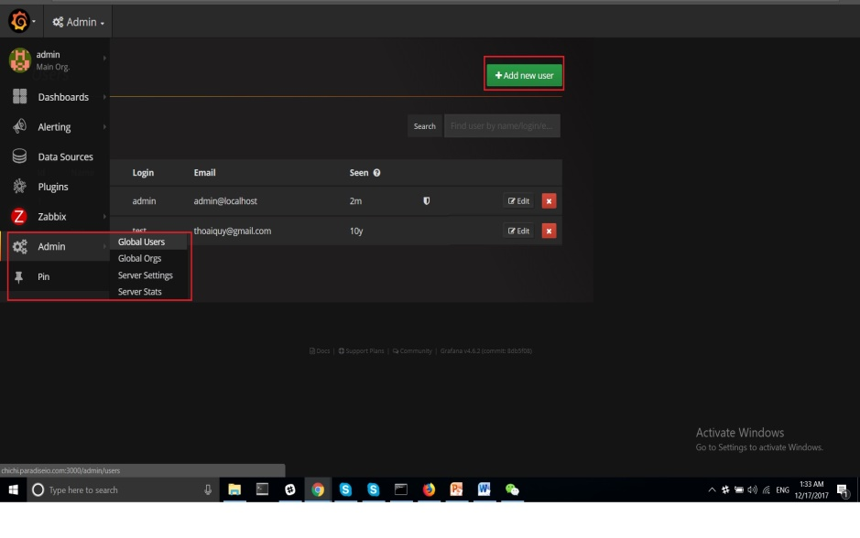
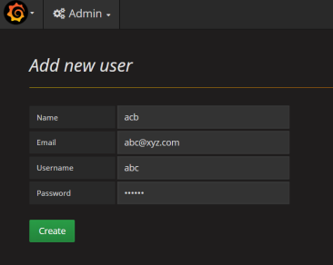
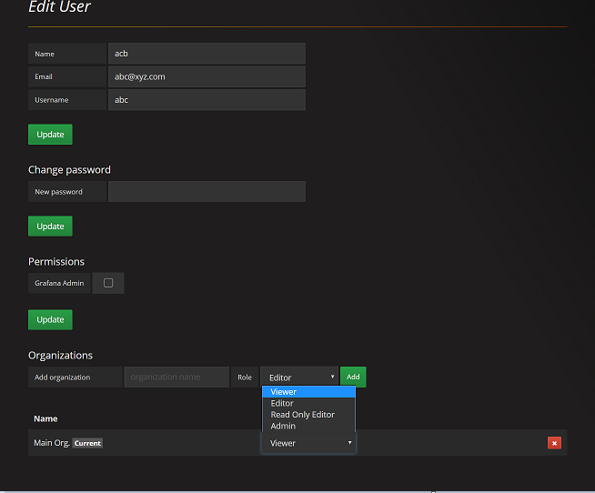
II/ Thông tin về Admin & user
Sau khi đã đăng nhập để tránh người khác vào thay đổi mình có thể đổi lại username & pass trong Grafana
Ngoài ra mình có thể tạo 1 tổ chức riêng khi chọn + New Organizion, khi đó ta vào User Profile phí dưới sẽ xuất hiện thêm 1 Organizion mới
- Mình có thể tạo thêm user Organizion đồng thời phân quyền cho các user đó

Slide 5
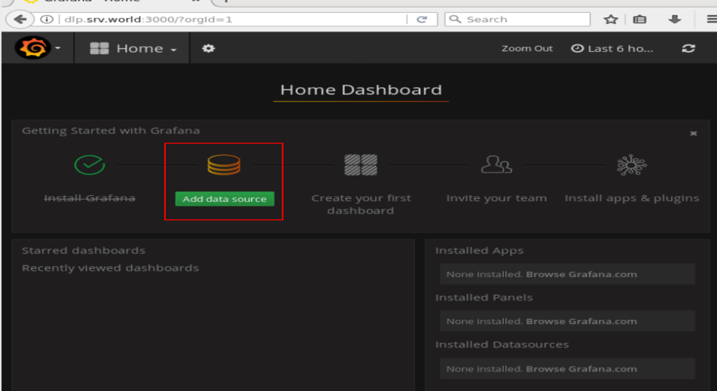
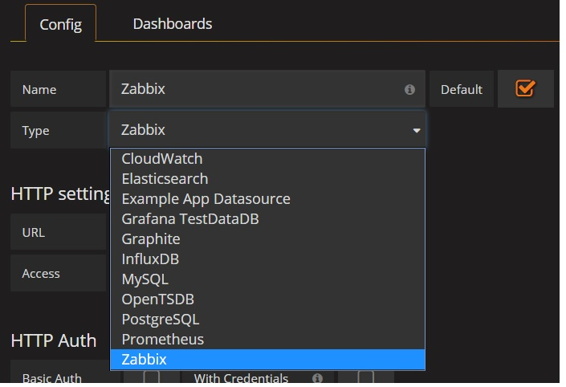
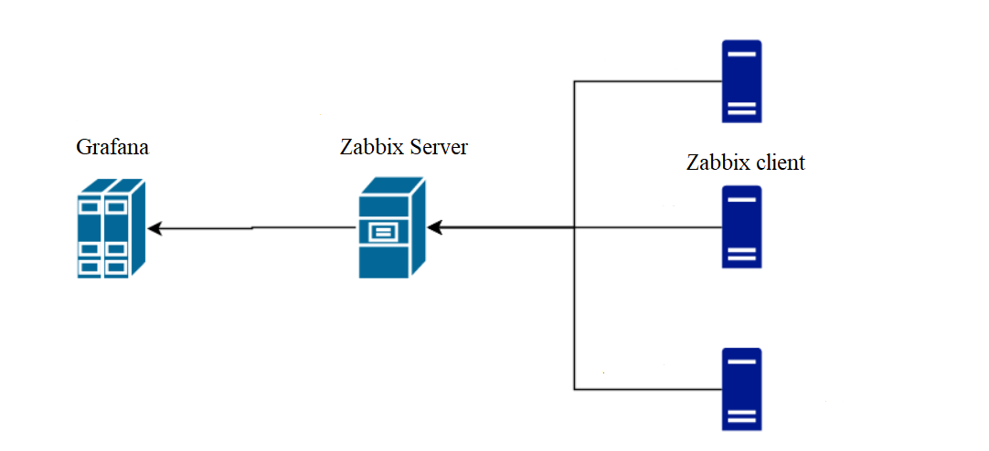
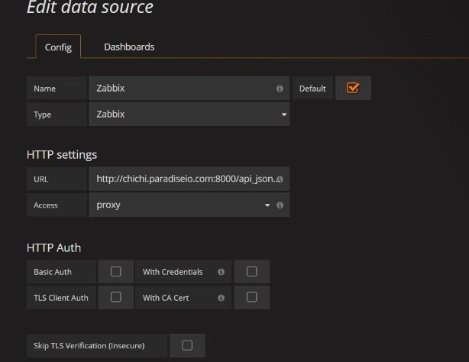
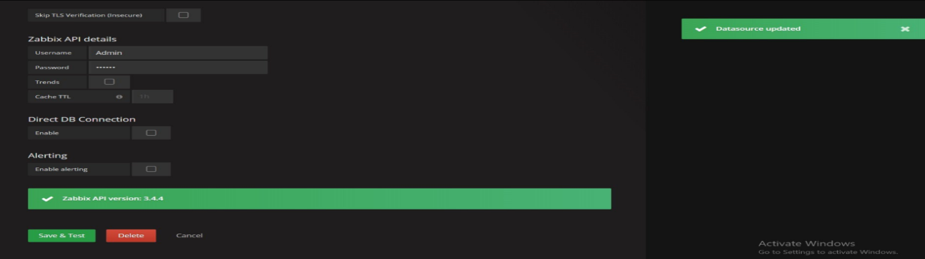
III/ Giới thiệu về DashBoards trên Grafana
Grafana hỗ trợ nhiều databases khác nhau, mỗi database có định dạng biểu đồ khác nhau và mỗi định dạng đó đều là mã nguồn mở . Gồm những database như sau : Graphite，InfluxDB，OpenTSDB，Prometheus，Elasticsearch，Zabbix….
Mỗi database lại có cấu hình khác nhau ( ở đây ví dụ bằng zabbix )

Slide 6
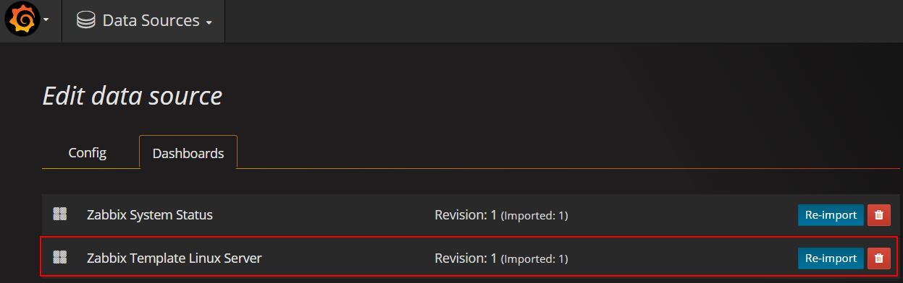
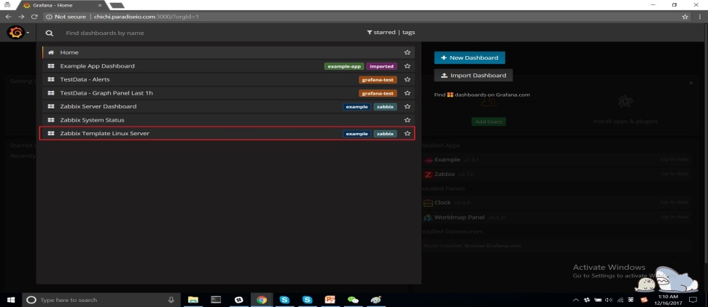
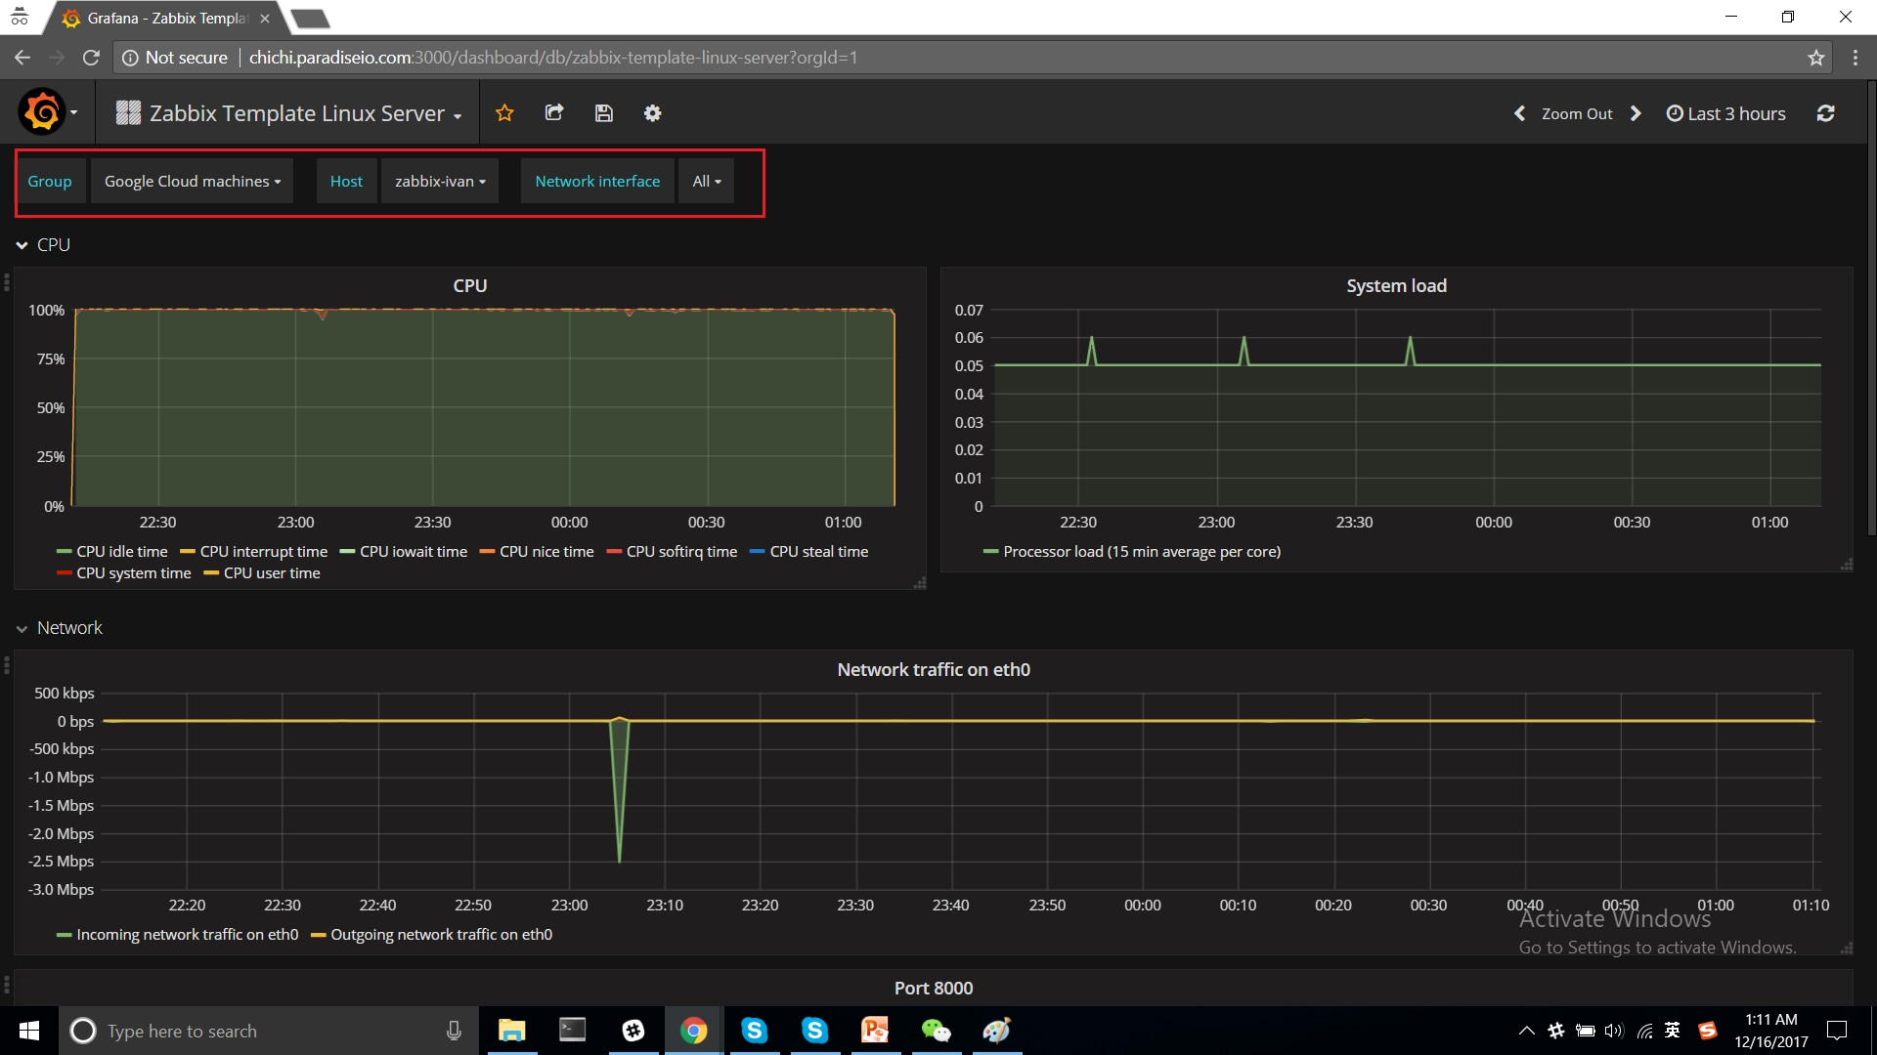
III/ Giới thiệu về DashBoards trên Grafana
- Sau khi cấu hình xong thì ta chọn DashBoards sẽ thấy dữ liệu trả về từ Zabbix server

Slide 7
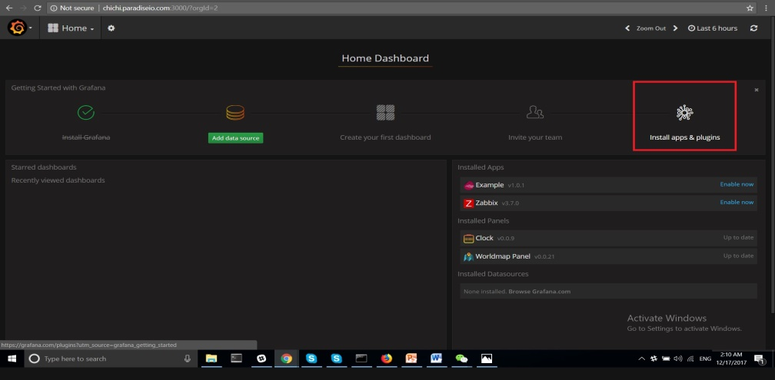
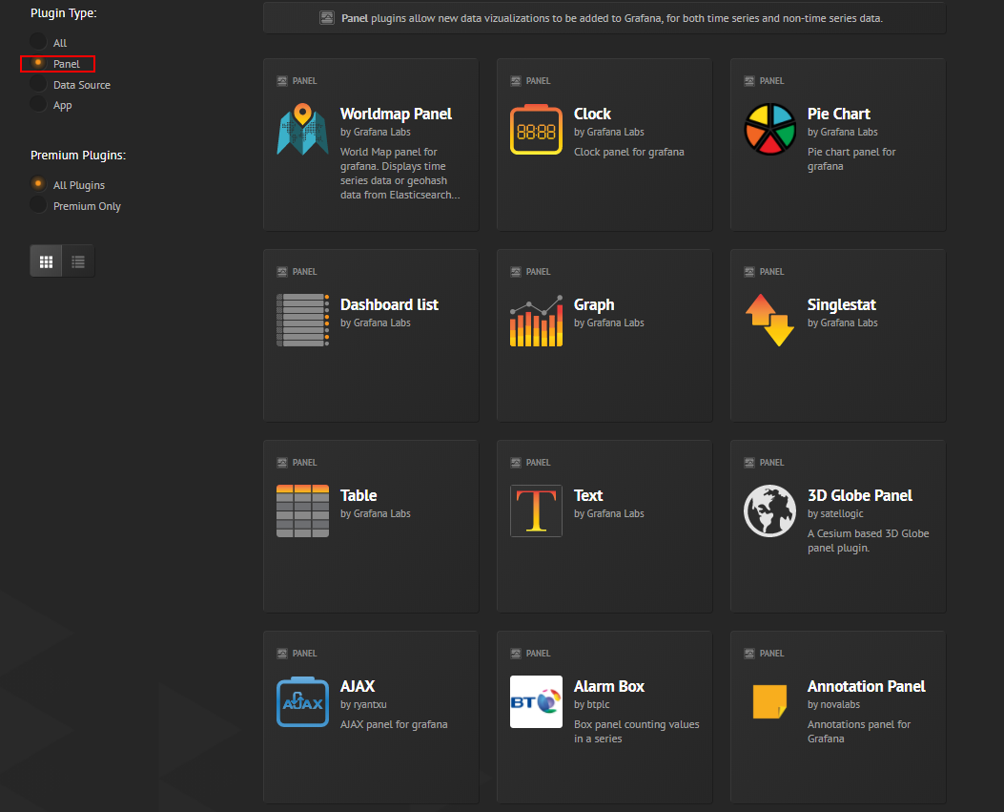
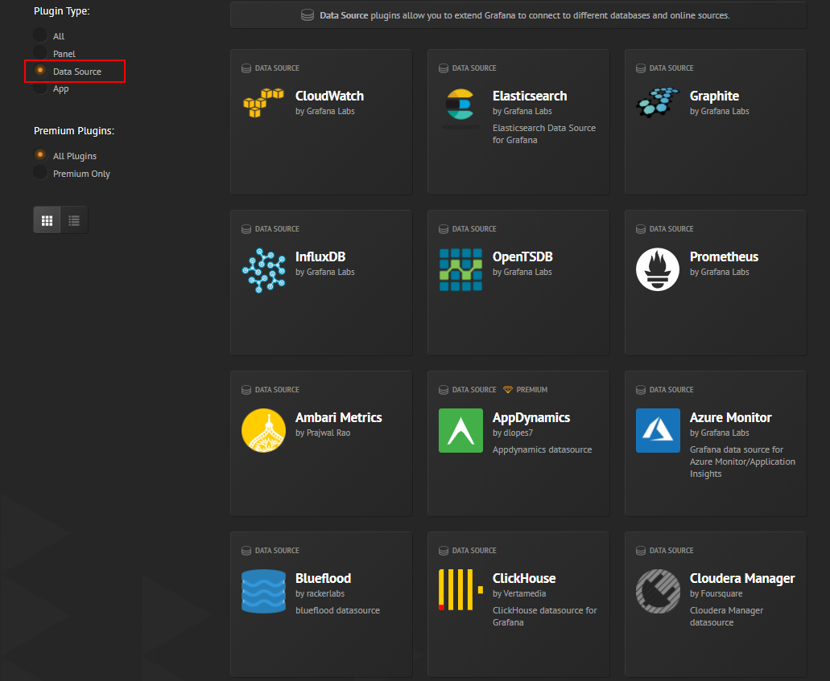
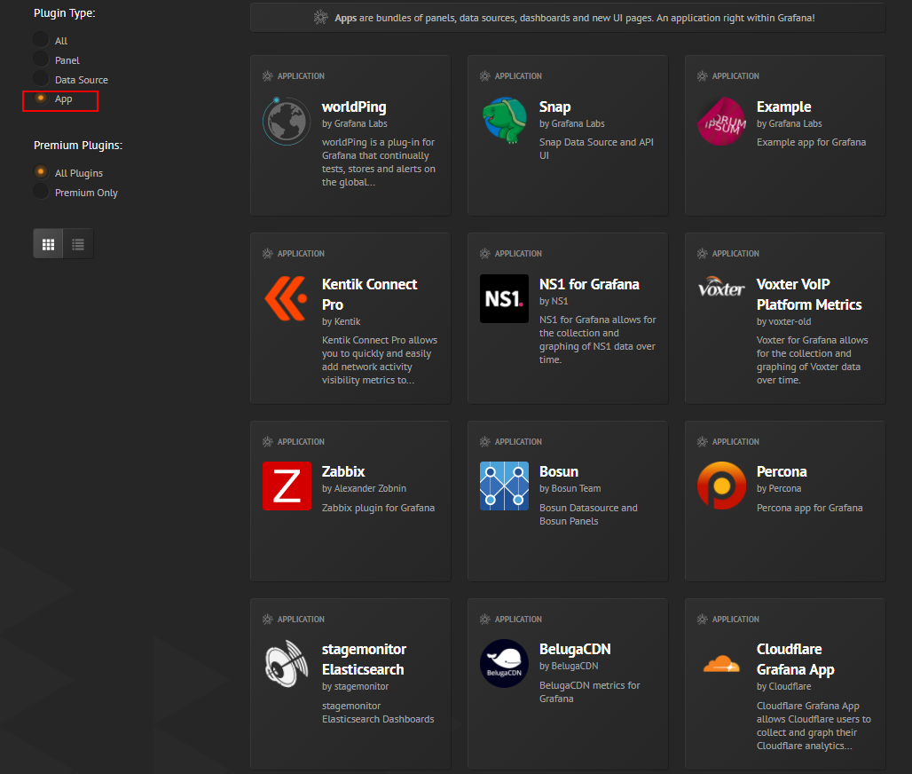
IV/ Cái Plugins
- Để Grafana hỗ trợ các loại database, ta vào Plusgins để tiến hành cài đặt thêm, trong Plugins ngoài các database ra còn có các Panels, Apps

Slide 8
V/ Ưu điểm của Grafana
- Đồ họa phong phú
+ Setup các biểu độ nhanh và linh hoạt với vô số các options
+ Có thể chọn khu vực để phóng to
+ Nhiều trục data
+ Bars, Lines, Points
+ Thresholds, Logarithmic scales
+ Nhiều định dạng trục data (bytes, milliseconds, etc)
+ Xem và chỉnh sửa biểu đồ ở chế độ fullsreen
- Authentication
+ Với Grafana hỗ trợ qui trình xác thực cho LDAP, Google Auth, Grafana.com, Github dễ dàng hơn
- Organizations
+ Grafana hỗ trợ nhiều user & nhiều Organizations. Thông qua thiết lập nhiều Organizations mà mỗi người có thể có quản trị viên riêng, xác định nguồn dữ liệu riêng của họ, bảng điều khiển và người dùng.
- User Preferences
+ Grafana cho phép user tùy sở thích có thể tùy chọn để chọn từ các chủ đề, cài đặt bảng Dashboard theo cách của bạn, thay đổi các múi giờ và hơn thế nữa.
- Sharing
+ Chia sẻ liên kết tới Dashboard hoặc full panel. Tự động cập nhật thời gian hiện tại và các biến tại thời điểm đó. Tạo snapshots công khai hoặc nội bộ. Thông qua tạo API server cho phép kết nối & trò chuyện dễ hơn.
- Light Theme
+ Nếu bạn không thích theme mặc định là tối, bạn có thể chuyển sang theme sáng. Đây là tuỳ chọn người dùng có thể thay đổi trong Admin - Style Guide.
- Biểu đồ phong cách
+ Full control cách thức của mỗi chuỗi
+ Kết hợp lines, bars and points
+ Có thể kết hợp hay xếp chồng những biểu độ độc lập với nhau
+ Có thể xuất bất kì biểu đồ nào thành sang định dạng hình (via UI or HTTP API)

Slide 9
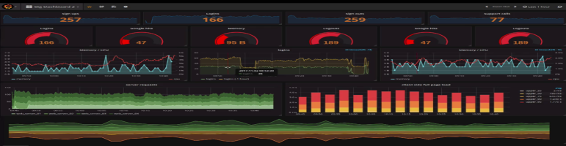
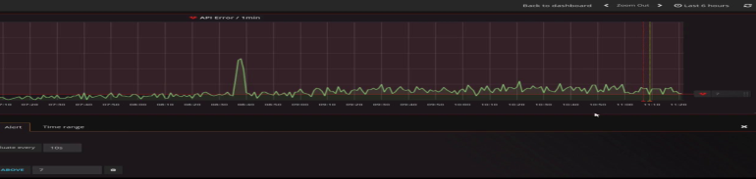
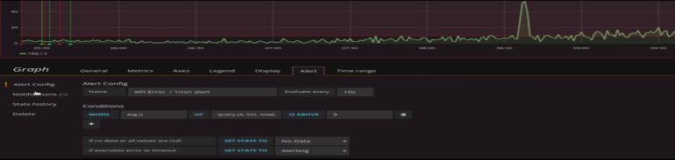
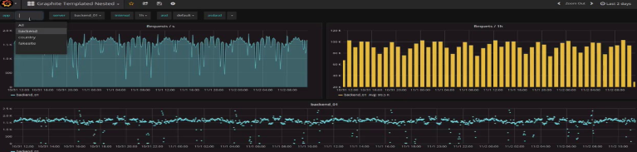
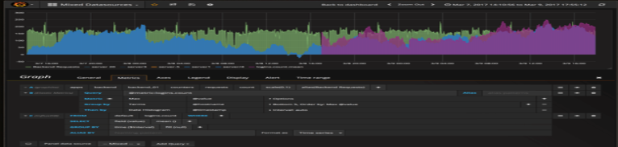
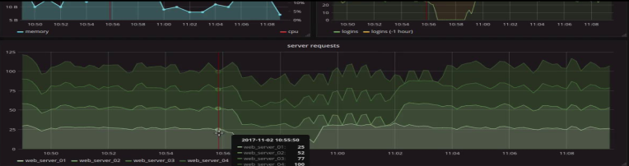
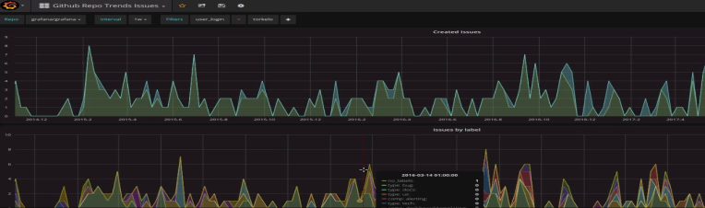
V/ Ưu điểm của Grafana
- Visualize
+ Setup các biểu độ nhanh và linh hoạt với vô số các options,
Trong plugin có nhiều Panel cho phép nhiều cách khác nhau
để hiển thị số liệu và nhật ký.
- Alerting
+ Cho phép thiết lập các quy tắc giới hạn về data để cảnh báo cho bạn.
Grafana sẽ liên tục kiểm tra và gửi thông báo về cho bạn.
- Notifications
+ Thông báo Khi một cảnh báo thay đổi trạng thái sẽ gửi thông báo.
qua email hoặc các ứng dụng như : Slack, PagerDuty,
VictorOps, OpsGenie hoặc webhook.
- Dynamic Dashboards
+ Cho phép chọn các mẫu Template trên các Dashboards và linh hoạt sử
dụng lại cho các Dashboards khác
- Mixed Data Sources
+ Có thể kết hợp nhiều data trên cùng 1 biểu đồ! Bạn có thể chỉ định
1 data trên cơ sở mỗi truy vấn.
- Annotations
+ Cho phép chú thích đồ thị cho các nguồn dữ liệu khác nhau.
Re chuột để hiển thị cho bạn toàn bộ dữ liệu và các tags.
- Ad-hoc Filters
+ Bộ lọc gián cáo cho phép bạn tạo các khóa / value, và tự động áp
dụng cho tất cả các truy vấn sử dụng nguồn dữ liệu đó.
.

Slide 10
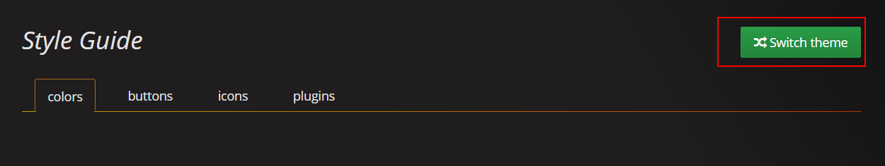
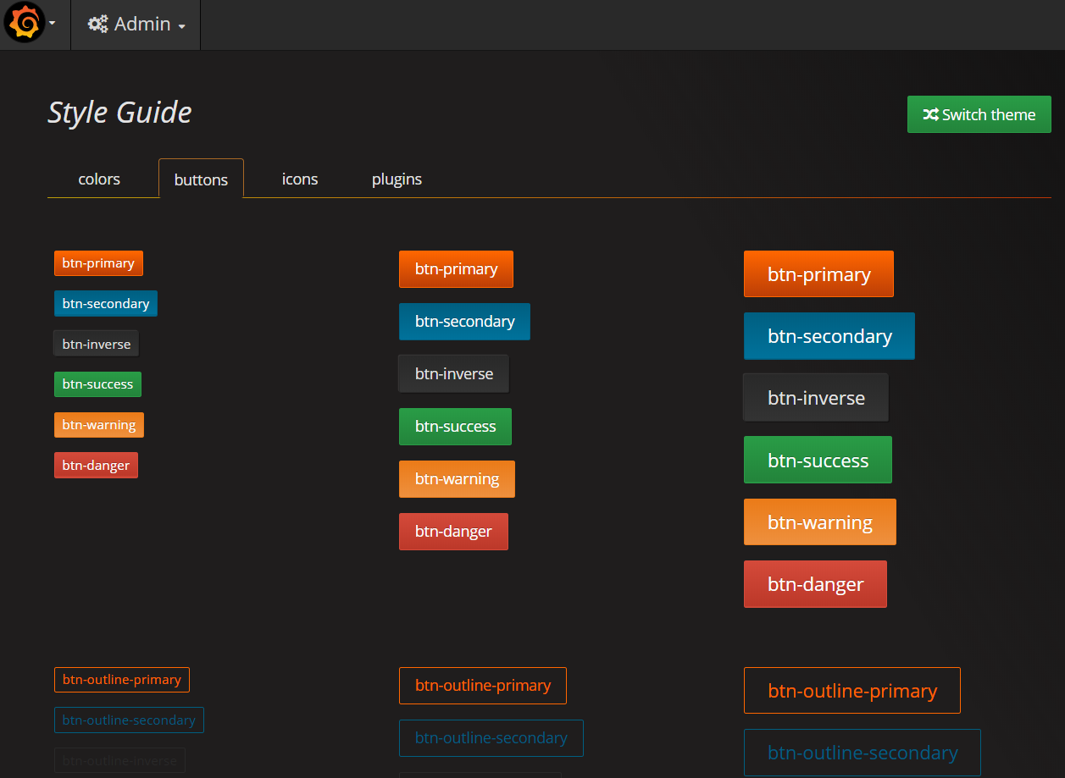
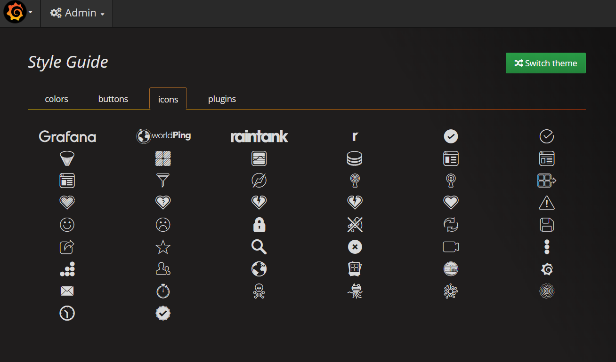
V/ Ưu điểm củaGrafana
Có thể tùy chọn thay đổi theme, buttons, icon theo cách của mình trong Admin - Style Guide

Slide 11
THANKS FOR VIEW

